Slide 1
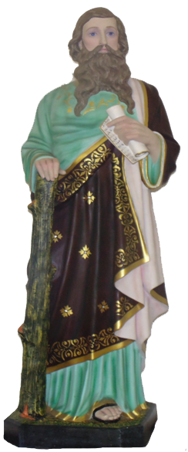
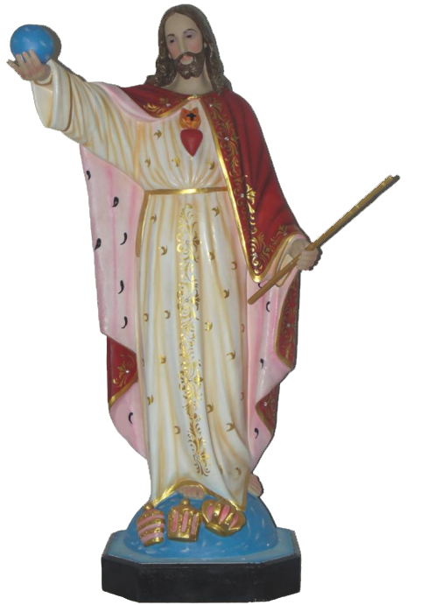

Slide 2
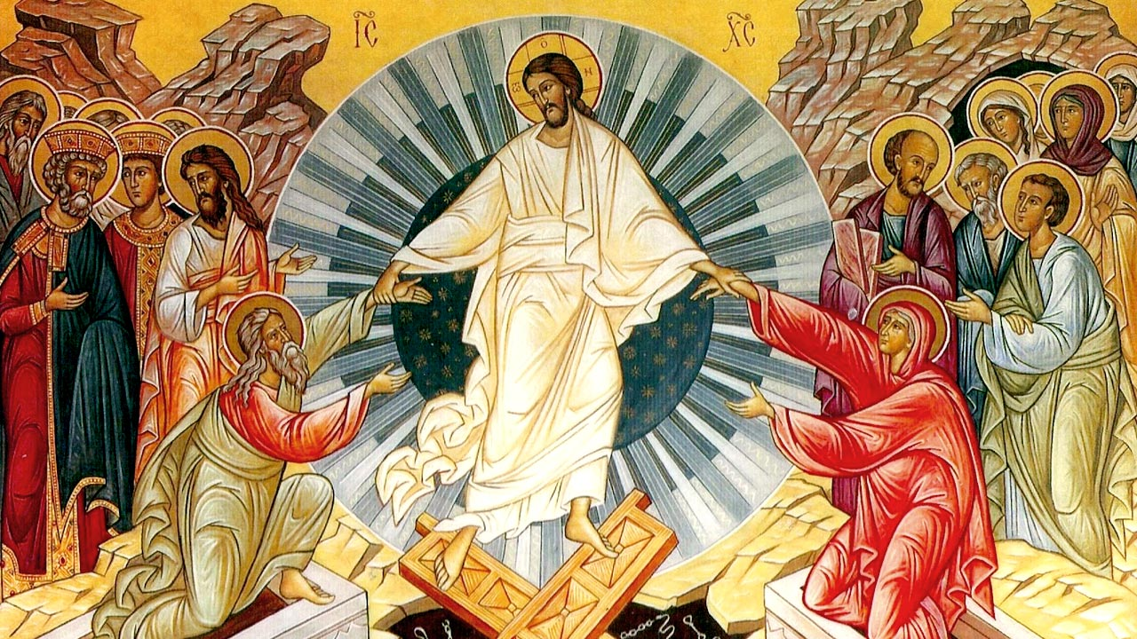
VIº Domingo da Páscoa

Slide 3
Ressuscitou, ressuscitou, ressuscitou! Aleluia! Aleluia, aleluia, aleluia! Ressuscitou!
1. Ó morte, onde estás, ó morte? Quem és tu ó morte? Qual a tua vitória?
2. Alegria, irmãos alegria, nós hoje cantamos, o Senhor ressurgiu! 3. Com Cristo, nós ressuscitamos, juntos proclamamos: o Senhor nos salvou!

Slide 4
VIº Domingo da Páscoa

Slide 5
Perdão Senhor, tantos erros cometi, perdão Senhor, tantas vezes me omiti. Perdão Senhor, pelos males que causei pelas coisas que falei, pelo irmão que eu julguei (bis)
Piedade Senhor, tem piedade Senhor, meu pecado vem lavar com seu amor. Piedade Senhor, tem piedade Senhor, e liberta minha alma para o amor.

Slide 6
Perdão Senhor, porque sou tão pecador, perdão Senhor, sou pequeno e sem valor. Mas mesmo assim, Tu me amas quero então te entregar meu coração suplicar o teu perdão (bis) Piedade Senhor, tem piedade Senhor, meu pecado vem lavar com seu amor. Piedade Senhor, tem piedade Senhor, e liberta minha alma para o amor.

Slide 7
VIº Domingo da Páscoa

Slide 8
Glória, glória a Deus nas alturas... Ôô....glória, e a nós a sua Paz. (bis)
1. Senhor Deus rei dos céus, Deus pai onipotente, vos louvamos bem dizemos, adoramos. Nós vos glorificamos e vos damos graças, por vossa...

Slide 9
2. Jesus Cristo, Senhor Deus, filho único do Pai. Cordeiro de Deus que tirais o pecado do mundo, Tende Piedade. Vós que estais a direita do Pai, Tende piedade. Vós que tirais o pecado do mundo... Tende piedade. Acolhei as nossas súplicas.
Glória, glória a Deus nas alturas... Ôô....glória, e a nós a sua Paz. (bis)

Slide 10
3. Só vós, sois o santo o Senhor, o altíssimo só vós. Jesus Cristo, com Espírito Santo e o Pai.
Glória, glória a Deus nas alturas... Ôô....glória, e a nós a sua Paz. (bis)

Slide 11
VIº Domingo da Páscoa

Slide 12
Aleluia, Aleluia como o Pai me amou assim também eu vos amei. Aleluia, Aleluia como eu estou no Pai, permanecei em mim.
Vós todos que sofreis aflitos, vinde a mim! Repouso encontrarão os vossos corações. Dou graças a meu Pai que revelou ao pobre ao pequenino no seu grande amor!

Slide 13
VIº Domingo da Páscoa

Slide 14
1. Ofertas singelas, pão e vinho sobre a mesa colocamos, sinal do trabalho que fizemos e aqui.
É teu também nosso coração. Aceita Senhor a nossa oferta que será depois na certa o teu próprio ser (bis).

Slide 15
2. Recebe, Senhor da natureza todo fruto que colhemos. Recebe o louvor de nossas obras e o progresso que fizemos. É teu também nosso coração. Aceita Senhor a nossa oferta que será depois na certa o teu próprio ser (bis).

Slide 16
3. Sabemos que tudo tem valor depois que a terra visitaste. Embora tivéssemos pecado foi bem mais o que pagaste.
É teu também nosso coração.
Aceita Senhor a nossa oferta que será depois na certa o teu próprio ser (bis).

Slide 17
VIº Domingo da Páscoa

Slide 18
Santo, Santo, Santo é o Senhor Deus do universo do céu e da terra. (bis)
Hosana, Hosana!
Hosana nas alturas! (bis)
Bendito o que vem em nome do Senhor. Hosana nas alturas, nas alturas. (bis)

Slide 19
VIº Domingo da Páscoa

Slide 20
Oh, pai nosso tu que estás, nos que amam a verdade. E o reino que por ti se fez, esteja sempre em nossos corações. E o amor que seu filho nos deixou, o amor. Esteja sempre conosco.
E o pão da unidade, Cristo dai- nos tua paz. E perdoa os nossos pecados como perdoamos aos demais. Não permitas que caiamos em tentação, ó Senhor. Dá tua paz ao mundo.

Slide 21
VIº Domingo da Páscoa

Slide 22
Cordeiro de Deus que tiras o pecado do mundo, Tende piedade, tende piedade, piedade de nós. (2x)
Cordeiro de Deus, que tiras o pecado do mundo,Dai-nos a paz, dai-nos a paz, a vossa paz.
A paz que eu preciso para viver É a paz que você, Senhor, tanto sonhou pra mim. Dai-nos a vossa paz, Senhor.

Slide 23
VIº Domingo da Páscoa

Slide 24
1.Na comunhão recebemos, teu corpo e sangue, Senhor e tua vida divina, dons do teu grande amor. São nossa força na luta, fazem vencer todo mal; e nos conduzem ao Pai: glória ao Deus imortal! Senhor Jesus, Senhor Jesus, Deus vivo e vencedor! (bis)

Slide 25
2. Entre as angústias da vida, não cairemos jamais, Pois tua força nos leva à confiar sempre mais. Na comunhão nos deixaste força e motivo de amar. Todo o caminho da vida nos traga sempre ao altar!Refrão: Senhor Jesus, Senhor Jesus, Deus vivo e vencedor! (bis)

Slide 26
3. Ao comungar caminhamos para o altar com o irmão. O teu amor nos atrai, centro de nossa união. Em cada esforço que pedes, vamos sentir tua mão, Vamos sentir que nos dás forças de ressurreição.Refrão: Senhor Jesus, Senhor Jesus, Deus vivo e vencedor! (bis)

Slide 27
VIº Domingo da Páscoa

Slide 28
Por que me resgatou? Por que me trouxe aqui? Por que me queres Deus tanto assim? Se contra ao céu pequei e contra a Ti também. Minha vida eu destruí, como errei. Porque me queres tanto assim?
Filho eu quero tanto, enxugar teu pranto, te fazer só meu. Filho eu quero ser teu Deus Eu te amo tanto, tanto, tanto, tanto. Filho vem ser meu. Filho eu quero ser teu Deus. Porque me queres tanto assim?

Slide 29
Eu quero te envolver em meus mistérios no manto da minha glória. Eu vou desenrolar o rolo santo mudar a tua história. Eu vou fazer de ti vaso de honra. Eu vou envergonhar os que te zombam vou te dar vitória. Por que me queres tanto assim?
Filho eu quero tanto, enxugar teu pranto, te fazer só meu. Filho eu quero ser teu Deus Eu te amo tanto, tanto, tanto, tanto. Filho vem ser meu. Filho eu quero ser teu Deus. Porque me queres tanto assim?

Slide 30
VIº Domingo da Páscoa

Slide 31
Quando vou ao Teu encontro. Receber Teu corpo santo. Sinto forte Tua presença em mim. Teu amor a me tocar. Podes tocar em mim, Senhor. Podes curar a minha dor. Podes viver em mim, Senhor. (bis)
Teu corpo santo, a me tocar. Com o Teu poder a me curar. Toda a minha vida transformar. (bis)

Slide 32
Algo invade o meu coração. Teu Corpo e Sangue me curando. Sinto, já não sou igual. Todo o meu ser se renovando.
Podes tocar em mim, Senhor.
Podes curar a minha dor.
Podes viver em mim, Senhor. (bis)
Teu corpo santo, a me tocar. Com o Teu poder a me curar. Toda a minha vida transformar. (bis)

Slide 33
VIº Domingo da Páscoa

Slide 34
Vou cantar teu amor, ser no mundo um farol. Eis-me aqui senhor, vem abrir as janelas do meu coração. E então falarei, imitando tua voz. Creio em Ti senhor, nas pegadas deixadas por ti vou andar. Vou falar do Teu coração, com ternura nas mãos e na voz proclamar que a vida é bem mais do que aquilo que o mundo ensina e cantar.

Slide 35
Cantar um canto ensinado por Deus, com poesia ensinar nossa fé, plantar o chão, cultivar o amor, como poetas que querem sonhar. Pra realizar o que o mestre ensinou, viemos cear, restaurar o coração, fonte de vida no altar a brotar, a nos alimentar. (bis)

Slide 36
Celebrar meu viver pra no mundo ser mais. Faz de mim senhor, aprendiz da verdade, justiça e da paz. Comungar teu viver neste vinho, neste pão. Quero ser, senhor, novo homem nascido do teu coração.Vou falar do teu coração, com ternura nas mãos e na voz proclamar que a vida é bem mais do que aquilo que o mundo ensina e cantar.

Slide 37
Cantar um canto ensinado por Deus, com poesia ensinar nossa fé, plantar o chão, cultivar o amor, como poetas que querem sonhar. Pra realizar o que o mestre ensinou, viemos cear, restaurar o coração, fonte de vida no altar a brotar, a nos alimentar. (bis)

Slide 38
VIº Domingo da Páscoa

Slide 39
O Senhor ressuscitou, aleluia!
Não há tristeza e nem temor, aleluia!
1. O caminho que ele traçou, aleluia!
Nos convida a caminhar, aleluia!
2. Sua palavra é de paz, aleluia!
Vem a todos confortar, aleluia!
3. Sua voz me acalmou, aleluia!
Da incerteza me livrou aleluia!
4. O Senhor nos visitou, aleluia!
Nossa casa iluminou, aleluia!
5. As tormentas sobre o mar, aleluia!
Vamos com ele passar. Aleluia!

Slide 40
VIº Domingo da Páscoa

